Slide 1
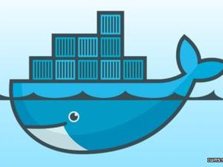
Docker
Build, Ship and Run Any App, Anywhere
Docker - An open platform for distributed applications for developers and sysadmins

Slide 2
Docker
Docker introduce
Docker usage and ecosystem
docker tools
Vagrant manager docker container

Slide 3
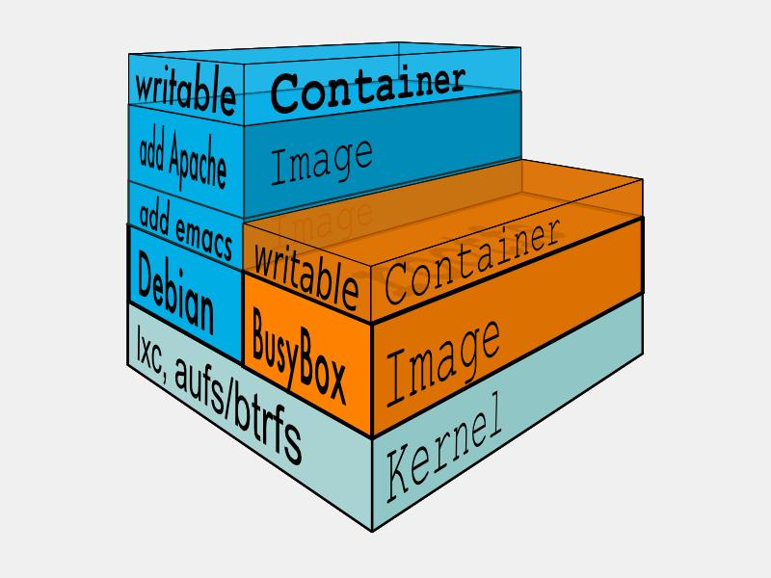
Docker introduce
Docker是一个构建在LXC之上的,基于进程容器(Processcontainer)的轻量级VM解决方案，由google的 go语言开发，2013年3月正式发布第一个版本

Slide 4
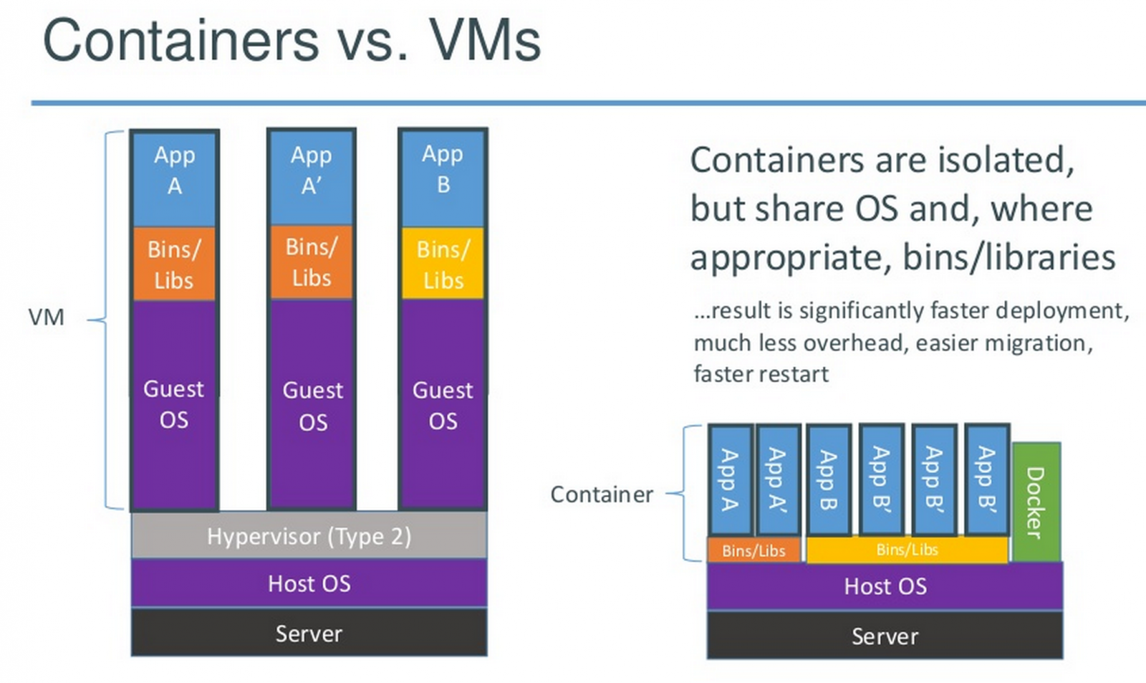
Docker introduce
VM VS Docker

Slide 5
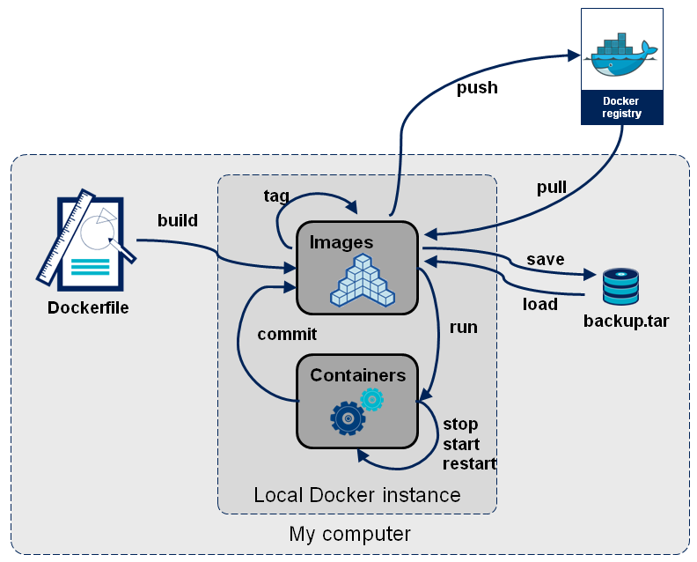
Docker usage and ecosystem

Slide 6
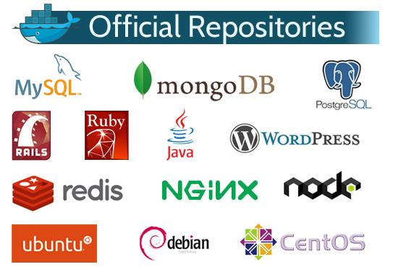
Docker usage and ecosystem
Docker 和java一样，一次编译随处运行，部署所有的环境都是一样的。
Hub.docker.com 丰富的images，部署各种现成的应用
Coreos rocker VS docker

Slide 7
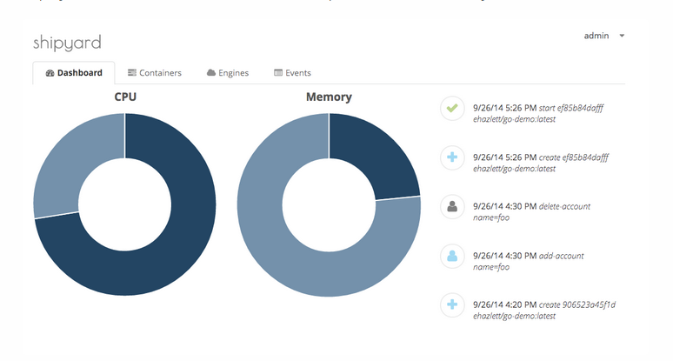
Docker tools
基于Docker的开发者工具，主要是云计算的PAAS平台产品、混合产品ORCHESTRATION和CI持续集成 Docker的管理界面等四个方面。
Fig：通过编写一个简单的fig.xml文件列表出应用需要的搜友容器。容器之间的通讯方式，语法简洁高效、一键部署应用。专属于docker的一个子工程。Fig = vagrant + ansible （结构图）
Shipyard：管理Docker资源，包括containers, images, hosts, 等等，提供统一的管理界面，包括：多主机支持, 容器量衡, 和一个RESTful API. 部署Shipyard

Slide 8
Vagrant manage docker container
Vagrant+docker+ansible 一键部署我们所有的集成工作环境

